Slide 1
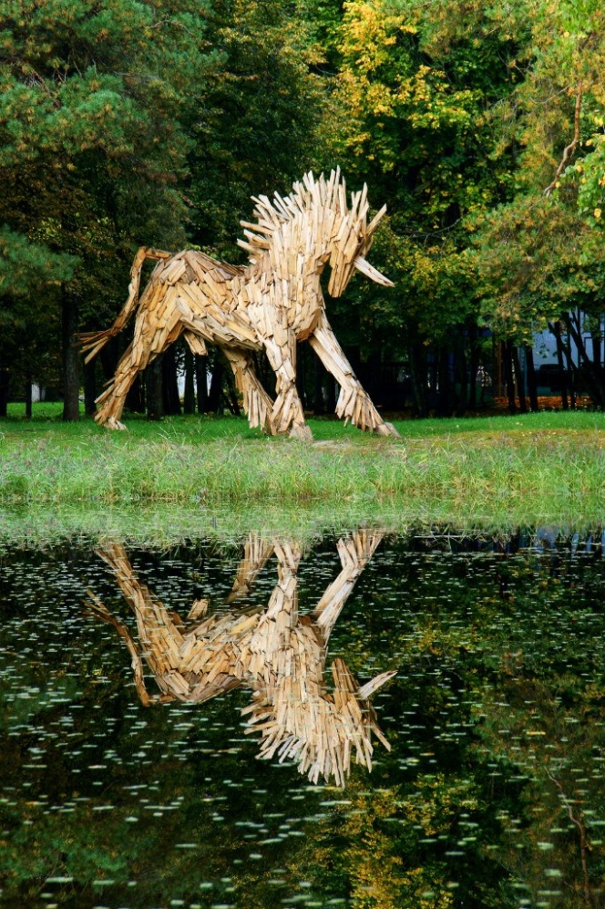
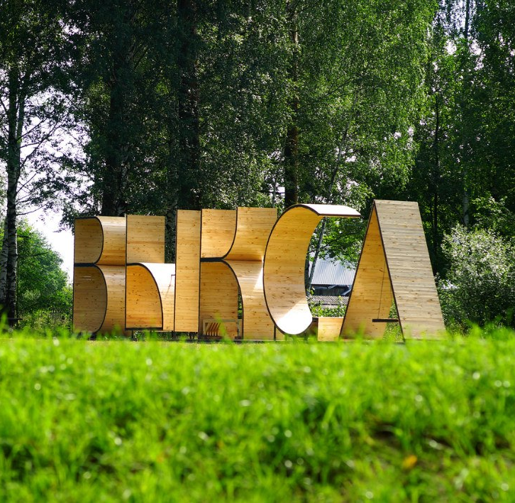
Выксунский парк — уникальная площадка. 245 лет назад он возник как усадебный парк основателей выксунских заводов Батешевых.
До наших дней сохранились элементы исторической планировки, в которые органично вписаны объекты современного искусства, комфортные пространства.
Сейчас выксунский парк культуры и отдыха - это современная благоустроенная территория, где имеются зоны активного и тихого отдыха, развлечений, прогулок, спортивных занятий.

Slide 2
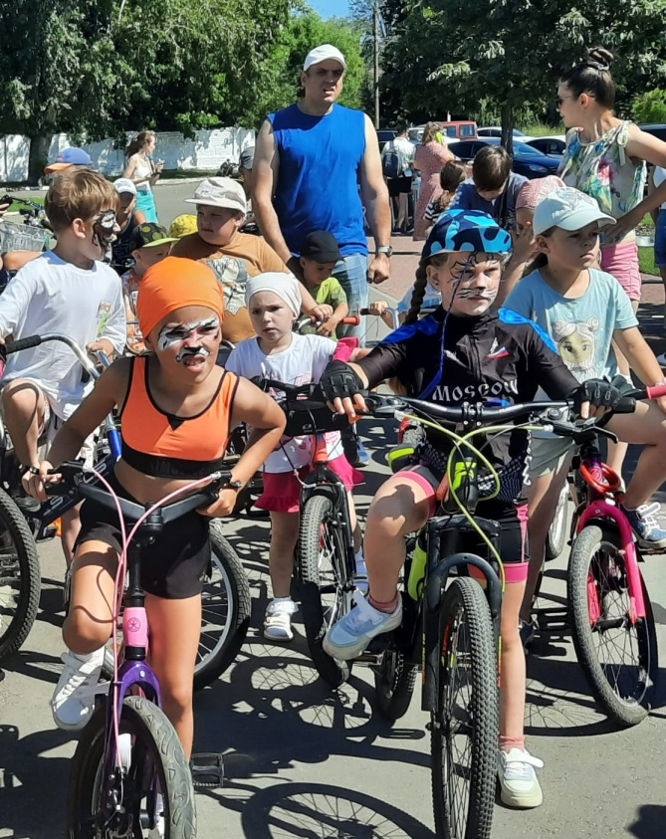
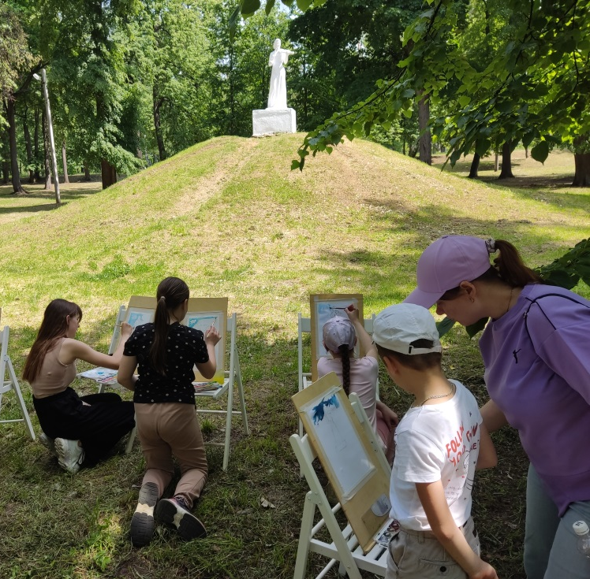
В течение года в парке проводятся мероприятия для выксунцев и гостей города. Многие события бесплатные, посетить их могут все желающие.
Фестиваль «Выксунская игрушка собирает друзей»
Программы, приуроченные к государственным праздникам
Мероприятия в дни новогодних каникул
Открытие летнего сезона
День парков
День рождения парка
Неделя туризма
Самая активная и доброжелательная молодежь города помогает нам в проведении мероприятий. Мы высоко ценим их участие, отмечаем их вклад Благодарственными письмами и поощрительными подарками.

